Slide 1
強みを考えてみる
ＳＷＯＴ分析
これで伸ばすべく強味、機会を検討します。
弱みや脅威に対して準備することも大事かと思いますが、最初はより強味を強く際立たせていく事が必要です。
強み
弱み
強み
Strength
Weakness
Strength
弱みをと機会のタイミングを考える
・複数種の事業経験
・ディレクションノウハウ
・マーケティングノウハウ
・ブランディングノウハウ
・複数種のデザイン実績
機会
活かせる強みは？
機会
Opportunity
Opportunity
脅威
脅威に対して
強みをどう活かすか
弱みと脅威を
なるべく避ける
脅威
・無料制作ツール
・個人事業主
・格安ツール
Threat
Threat

Slide 2
サービスの目的を再検証
主とするサービスから、どんな人がどんな目的で、本当は何を求めているか検証します。
ＷＨＯ
ＷＨＹ
ＷＨＡＴ
集客したい人
客が集まらないから
交流・コミュニケーション
名刺代わりに欲しい人
起業したから
営業資料
ホームページ
勉強したい
自分で作りたいから
勉強
パートナーを探してる
自社サービスを拡充したいから
パートナー提携

Slide 3
市場の空きポジションを探す
狙うポジションを明確化するため、そのサービスを求めるタイミングは朝か夜か、求める人は法人か個人か、仕事で必要かプライベートで必要か考えます。
法人
法人
Blue ocean
朝
夜
朝
夜
Red ocean
個人
個人

Slide 4
ポジションマップ
市場調査時に重宝する。他社とポジションを比べた時に、一番差別化できるポイントを理解します。
高級
専門性
汎用性
Ｄ社
低価格

Slide 5
エッジを入れる
同じ業種のサービスでばかり考えると、結構レッドオーシャンに突入しきって出られなくなります。
教育
教育
服飾スクール
バーラウンジ
服
ホームページ制作
音楽
ホームページ制作

Slide 6
不を解消できるか
社会貢献や顧客課題を解決できるか、
ビジネスモデルとして成立しうるか考えていきます。
サイト制作が難しい
学びたい
無料で作りたい
学ぶ暇がない
学ぶ材料が無い
無料ツールが使いづらい
パッケージがいまいち
仕事をしながら学べる
材料を提供
使い方を説明
パッケージを選ぶ

Slide 7
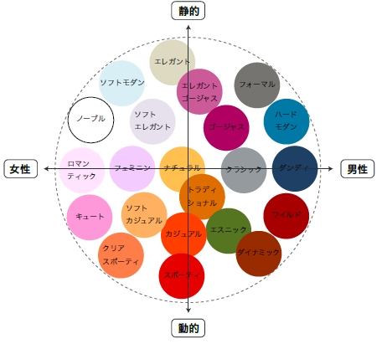
ペルソナを作る
ここまでの調査で、40代後半以降でサイト制作を学びたくて。
起業を始めて営業資料やパートナーが欲しい人物像が出てきました。
その人に向けてどういう印象が心地よいかを考えます。
シンプル
複雑
単色
カラフル
暗い
明るい
日常
非日常
遊び心
厳粛
未来的
伝統的
女性的
男性的
堅い
爽やか
安い
高い

Slide 8
抽象的テイスト分布
情熱、興奮、気力、危険
+明
新鮮さ、若さ、クリエイティブ、冒険心
楽天主義、快活さ、陽気さ、幸せ
ナチュラルさ、活力、富、名声
コミュニケーション、信頼、落ち着き
王位、威厳、精神的、ミステリアス
オーガニック、健全さ、正直さ
センチメンタル、ロマンチック、わくわく
洗練さ、フォーマル、高級感、悲しみ
白色: 純粋、シンプルさ、無邪気さ
+暗

Slide 9
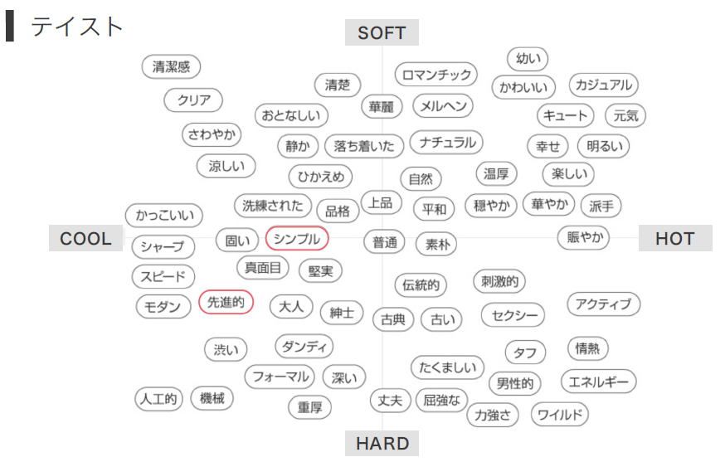
抽象的テイスト分布
抽象的なキーワードからブランドのあるべき姿をイメージする

Slide 10
ジャンプ率
フォント
Title
明朝
Title
ゴシック
コンテンツ
コンテンツ
知的 保守的 信頼 大人っぽい
大衆的 行動的 ダイナミック 若々しい
大衆的 行動的 ダイナミック 若々しい
知的 保守的 信頼 大人っぽい
レイアウト
シングルカラム
固定サイドバー
グリッド
画面分割
非対称
F型
Z型
カード型
LP系
2軸訴求
デザイン性
メニュー有り
画像と説明
説明系
情報多い系
コンテンツ分け
サービスに沿ったターゲット、ブランドイメージからすべての要素を
最適にデザイン

Slide 11


Slide 12
媒体種類
種類 | ネットワーク
コーポレート | 企業サイト
サービスサイト | サービスサイト
EC | ショッピングサイト
比較サイト | 情報メディア
アプリ | アプリ
オウンドメディア | 記事系
パンフ、カタログ | 紙媒体
モール | 楽天,Yahoo,Amazon…
SNS、LINEアカウント | エンゲージメント
看板、旗 | 店舗
動画 | Youtube
名刺、取扱説明書 | 必用に応じて
LPO | ユーザ別に最適なコンテンツを表示するツールの紹介。
WEB接客 | ユーザ別や様々なタイミングで最適なお知らせをPOPUP表示。
解析ツール | AIを利用した解析ツールの紹介やどう解析するかのサポート。
決済代行 | 今色々決済サービスが増えてきているのでその辺りもサポート。
Review/Reccomend | レコメンド、レビューツールも大事な要素。
CRM | 顧客のバスケット分析、LTV、転換率やセグメント別の ステップメールまで。
EFO | 離脱率を落とすフォームの最適化のサポート。

Slide 13
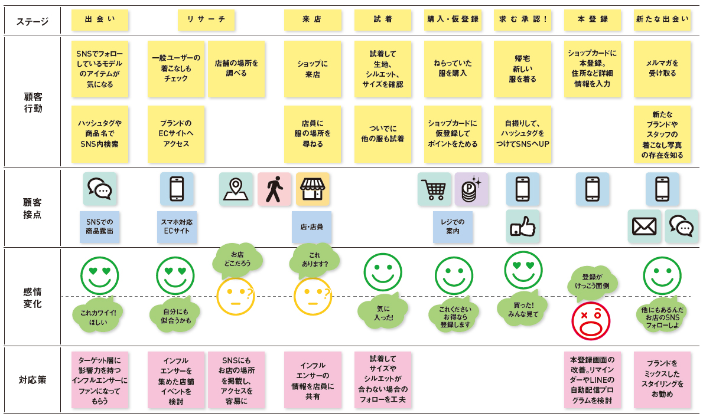
カスタマージャーニーマップ
ターゲットが特定出来たら顧客の動きを明示化します。これによりどのポイントでどう戦略を打つか

